Slide 1



MÁS inversión
MAYOR crecimeinto
@BruceMacMaster

Slide 2

Crecimiento económico
2018
2019
Economía Mundial
3,9%
3,9%
Economías Avanzadas
2,4%
2,2%
Economías Emergentes
4,9%
5,1%
América Latina
1,6%
2,6%
Colombia
2,7%
3,5%
Economía Mundial
América Latina
Economías Emergentes
Economías Avanzadas
Colombia
Fuente: FMI
@BruceMacMaster

Slide 3

Inversión en Colombia vs inversión en América Latina
% PIB 2018
Fuente: FMI
@BruceMacMaster

Slide 4
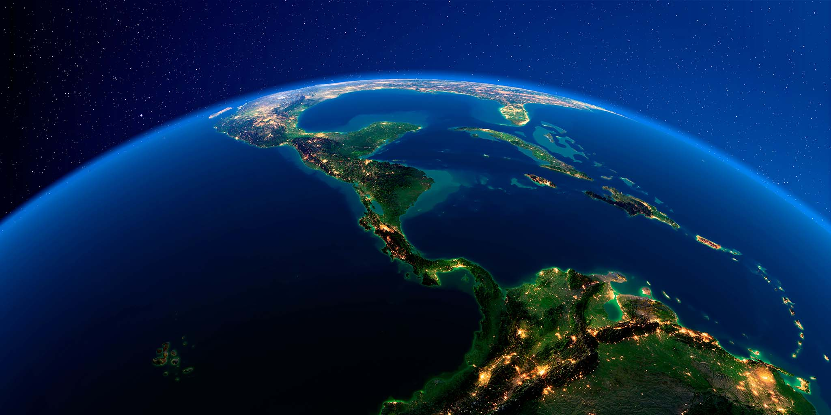














Colombia
Positivo
Incierto
Incentivos Inversión
Guerra comercial
Descuentos IVA bienes de capital
Menor tarifa corporativa
Bajas tasas crecimiento mundial
Recuperación económica
Situación fiscal
Precio del petróleo
Baja inflación
Volatilidad en los mercados
Infraestructura
Venezuela
Oportunidades pos-conflicto
Corrupción
@BruceMacMaster

Slide 5
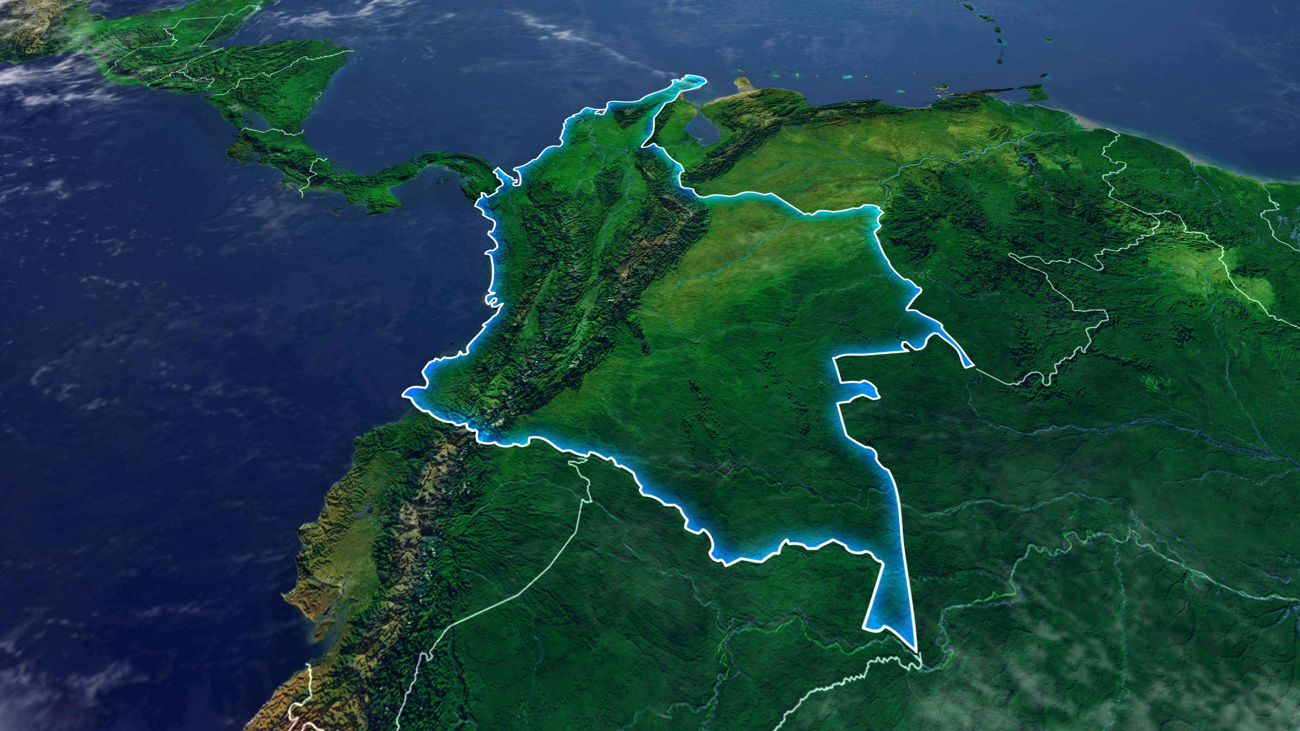





Indicadores Colombia
PIB - cápita
US$6.641
PIB
US$330.952
2018
2018
US$2.479
x2.7
US$99.899
x3.3
2000
2000
15%
Desempleo
Exportaciones
2000
x3.2
9.7%
US$13.158
US$41.831
2018
2000
2018
Inversión (% PIB)
IED US$
US$11.010
x4,5
22,4%
2018
2018
55%
US$2.436
2000
14,5%
27%
2000
2018
2000
@BruceMacMaster

Slide 6

Colombia: Crecimiento económico
PIB trimestral
Fuente: DANE
@BruceMacMaster

Slide 7

PIB: semáforo económico
Primer trimestre
Fuente: DANE
@BruceMacMaster

Slide 8

Colombia: PIB Total e Inversión
Fuente: DANE
@BruceMacMaster

Slide 9

Inversión juega un papel importante en el crecimiento
Fuente: EOIC
@BruceMacMaster

Slide 10

Evolución de las clases sociales en Colombia
Fuente: DNP
@BruceMacMaster

Slide 11

Inflación al consumidor
Fuente: DANE
@BruceMacMaster

Slide 12

DTF y tasa de intervención del Banco de la República
Tasa de intervención del Banco de la República vs tasa de colocación
Fuente: Banco de la República
@BruceMacMaster

Slide 13
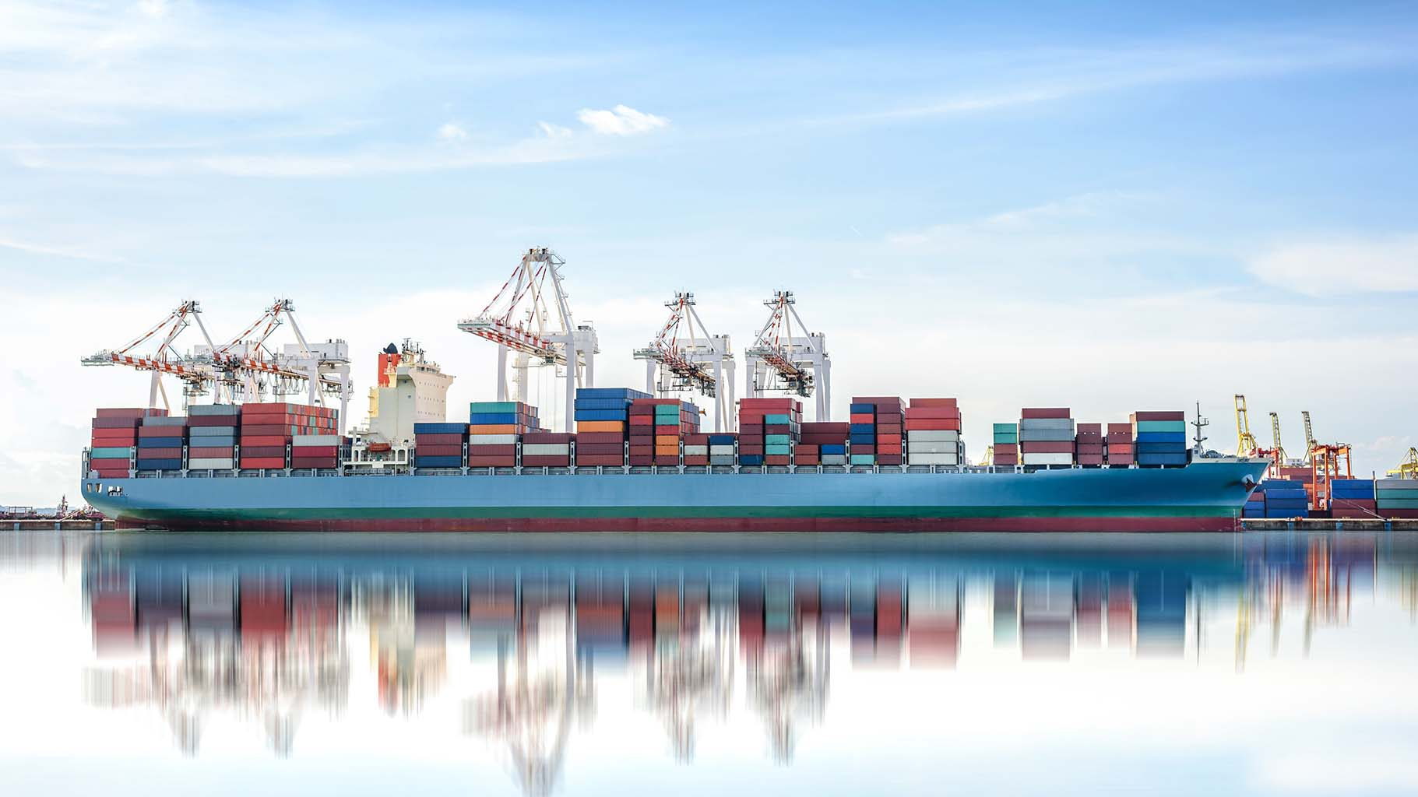

Exportaciones de Bolívar por producto
Participación
Variación
Materias plásticas y manufacturas
Combustibles y aceites minerales y sus productos
-3,6%
64,1%
49,6%
22,9%
Materias plásticas y manufacturas
Combustibles y aceites minerales y sus productos
Productos químicos
Otros
Manufactura de fundición, hierro o acero
6,2%
8%
-18,2%
10,8%
5,3%
Productos químicos
Manufactura de fundición, hierro o acero
Papel, cartón y sus manufacturas
2,4%
Fuente: DANE y DIAN
@BruceMacMaster

Slide 14


Sectores estratégicos
@BruceMacMaster

Slide 15

Agroindustria
Participación en el PIB
16,8
12,0
10,1
9,7
9,5
8,9
9,4
1990
2000
2014
2015
2016
2017
2018
En el futuro
  Importante en el posconflicto
  Seguridad alimentaria
  Cadenas agroalimentarias
@BruceMacMaster

Slide 16
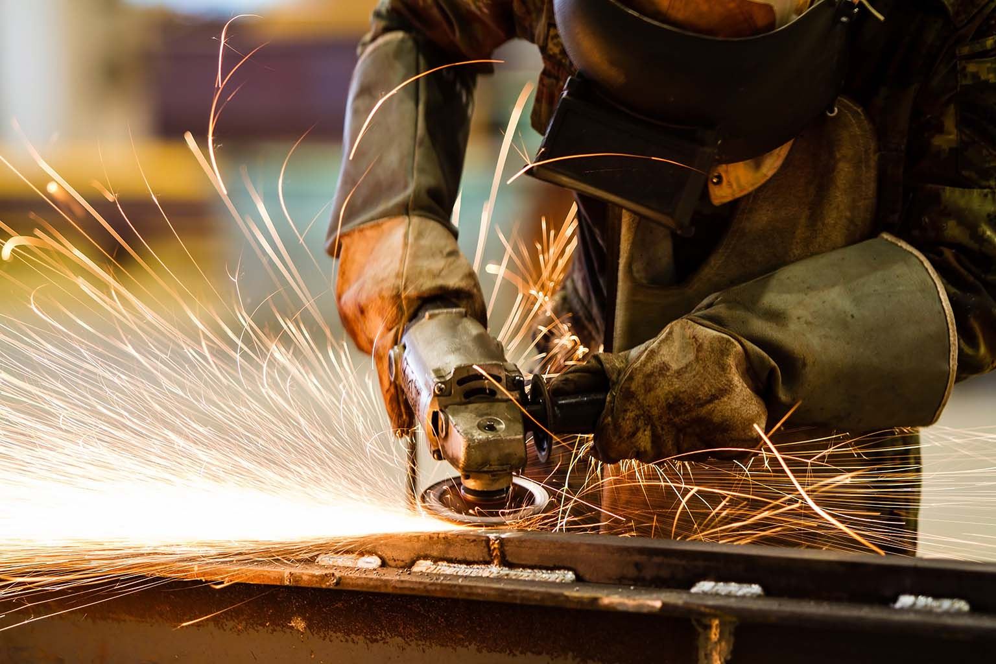
Industria manufacturera
Crecimiento del PIB
2,3
2,0
-1,8
2006-2018
2017
2018
En el futuro
Machine Learning en los procesos productivos (Fábricas inteligentes)
Big Data
Automatización total de procesos
@BruceMacMaster

Slide 17
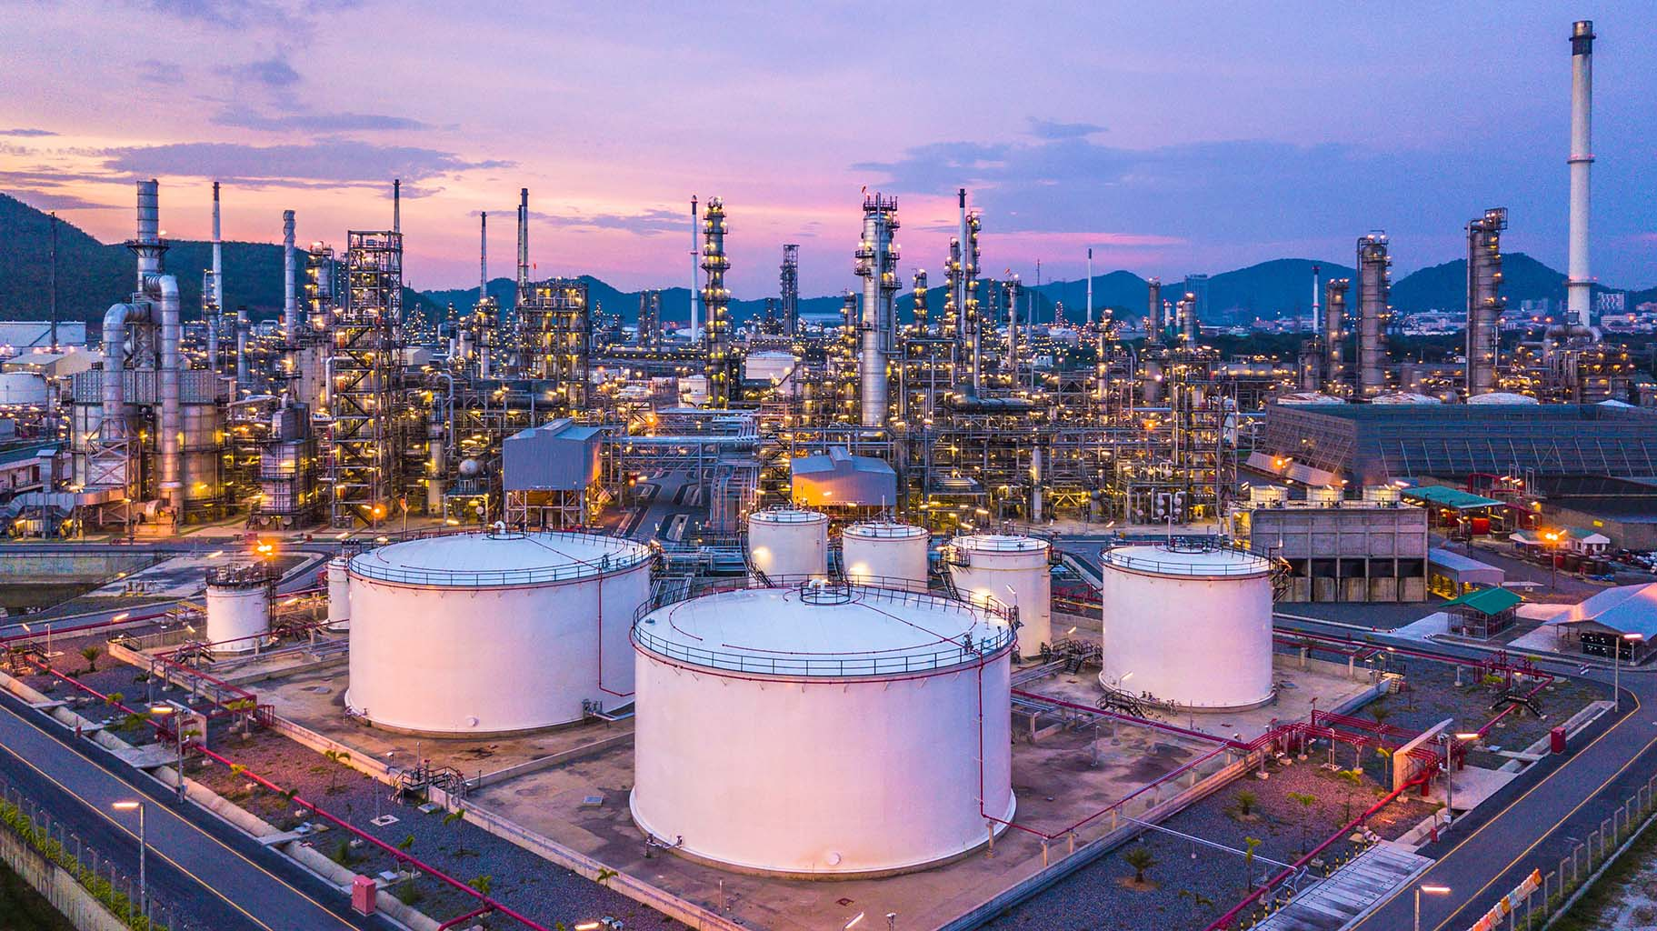
Cadena petroquímica
Exportaciones (millones US$)
6.609
3.382
5.043
2000
2010
2018
Ampliación de la Refinería de Cartagena, una gran oportunidad de desarrollar nuevos productos
El sector disminuye en el 2014, en parte por la parada de la planta de Reficar (ampliación)
Sector con gran potencial
@BruceMacMaster

Slide 18
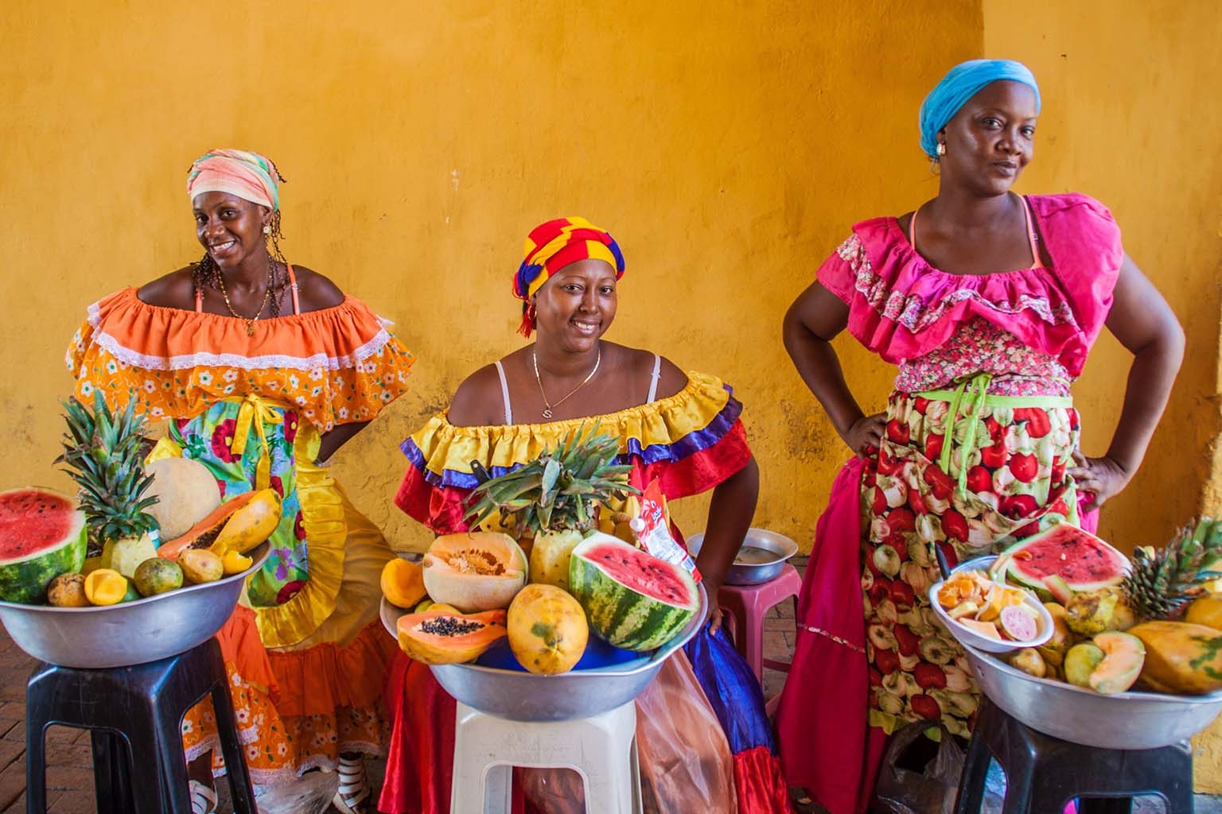
Economía naranja
En los últimos 4 años:
15.6
Billones
17,0%
Crecimiento 2014-2018
19,6%
Crecimiento 2014-2018
18,1%
Crecimiento 2014-2018
10.9
Billones
26.6
Billones
Valor Agregado 2018
Consumo intermedio 2018
Producción 2018
1,8%
Participación de la economía naranja en el total del valor agregado de la economía colombiana (2018)
@BruceMacMaster

Slide 19

Turismo
4.2
Millones de visitantes no residentes
7,7%
56,6%
7,6%
Variación de los ingresos hoteleros en 2018 frente a 2017
Porcentaje de ocupación hotelera en 2018
Crecimiento de los visitantes no residentes en Colombia en 2018 frente a 2017
Cartagena fue la segunda ciudad, después de Bogotá, que más visitantes recibió en 2018
@BruceMacMaster

Slide 20
MÁS inversión
MAYOR crecimeinto
@BruceMacMaster

